Slide 1
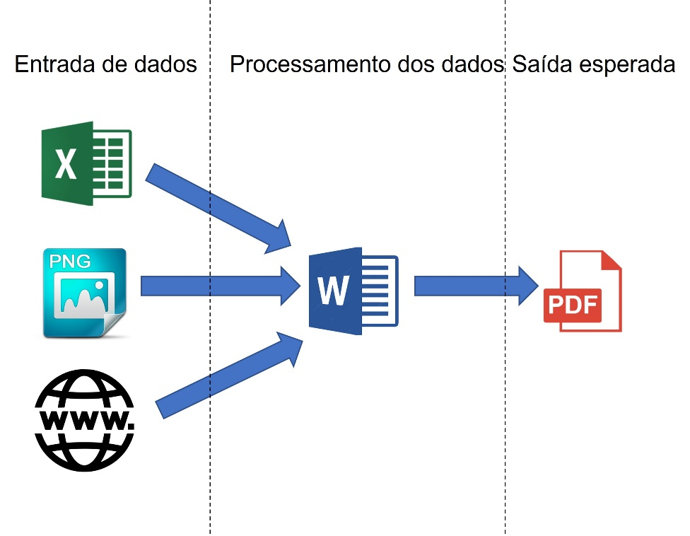

Processo Atual

Slide 2
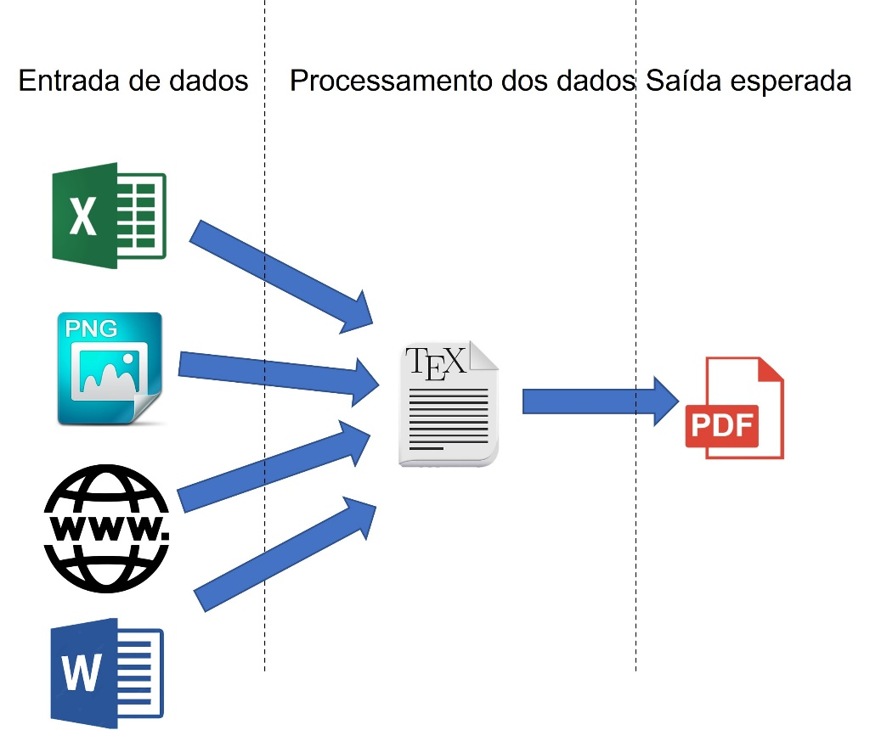

Processo Proposto

Slide 3
Pros e Contras de utilizar o Word
PRÓS
Quais as vantagens
CONTRAS
Quais as desvantagens
Word mantém os arquivos importados nele (container);
Visualização em tempo real (You see what you get)
Interface simples com o usuário
Integração facilitada com outros programas (inserção de dados, imagens, tabelas, etc.)
Erros são fáceis de interpretar
Diagramação de imagens
Diagramação de tabelas
Arquivos pesados para serem trabalhados (Container)
Dificuldade em criar variáveis

Slide 4
Pros e Contras de utilizar o LaTeX
PRÓS
Quais as vantagens
CONTRAS
Quais as desvantagens
Facilidade na diagramação de imagens
Facilidade na diagramação de tabelas
Tende a ser mais leve
“Lida melhor” com expressões matemáticas
Erros são difíceis de interpretar
Quando há algum erro, documento não compila.

Slide 5
Etapas do processo
Realizado
Em desenvolvimento
Próximos passos
Próximos passos:
Próximos passos:
Segmentação dos documentos enviados buscando reconhecimento de padrões;
Reprodução do documento Laudo Pericial Contábil em LaTex;
Acompanhar a execução do processo;
Detalhar o processo atual;
Avaliar vantagens e desvantagens de cada etapa do processo atual;

Slide 6
Etapas do processo
Em desenvolvimento
Próximos passos
Próximos passos:
Próximos passos:
Reprodução do documento Laudo Pericial Contábil em LaTex;
Segmentação dos documentos enviados buscando reconhecimento de padrões;
Acompanhar a execução do processo;
Detalhar o processo atual;
Avaliar vantagens e desvantagens de cada etapa do processo atual;

